Slide 1
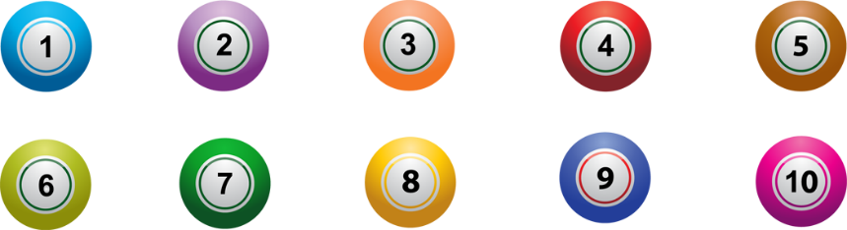
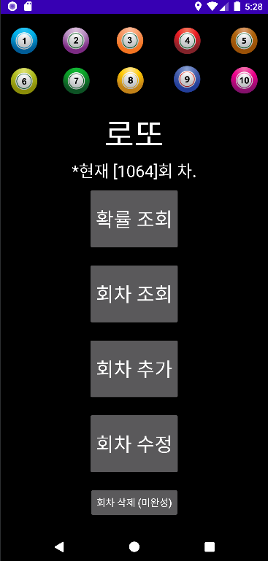
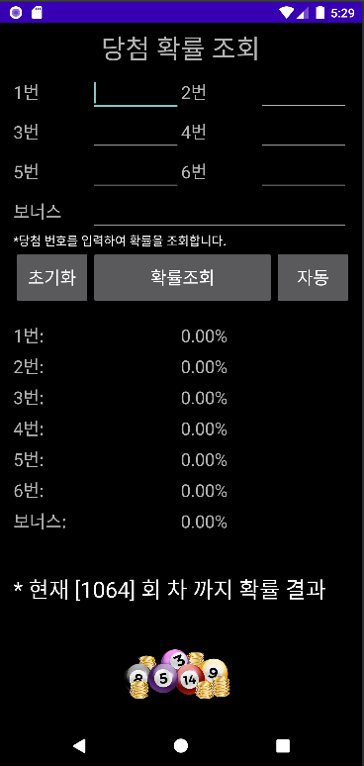
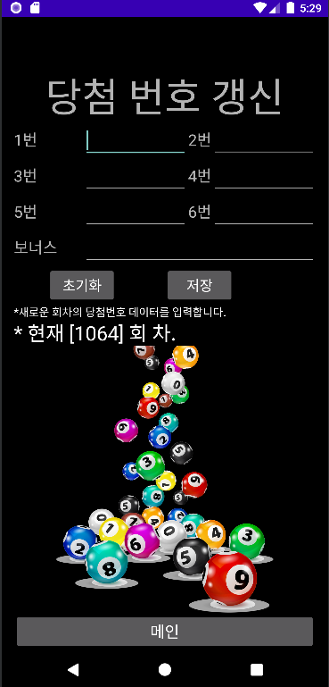
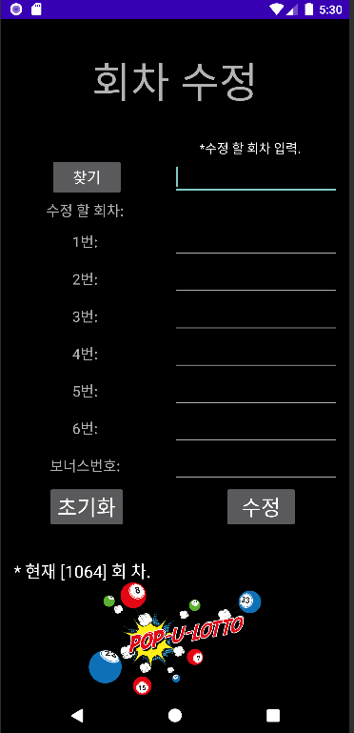
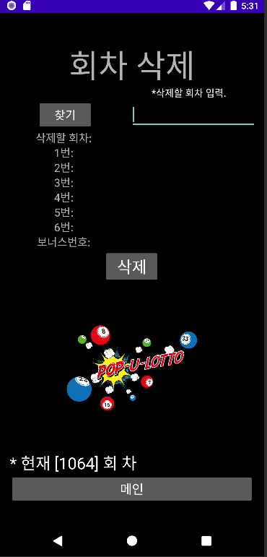
로또 프로그램

Slide 2
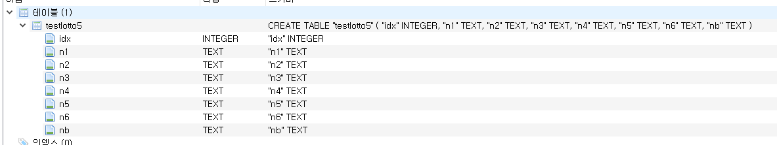
1 . DB 테이블 구조
* idx, n1~n6, nb 등 총 8개의 컬럼을 가진 테이블.

Slide 3
1 . DB 테이블 구조
idx : 로또의 회 차 번호를 받을 컬럼 (INTEGER)

Slide 4
1 . DB 테이블 구조
n1~ n6, nb : 해당 회 차의 당첨번호들을 저장 할 컬럼 (TEXT)

Slide 5



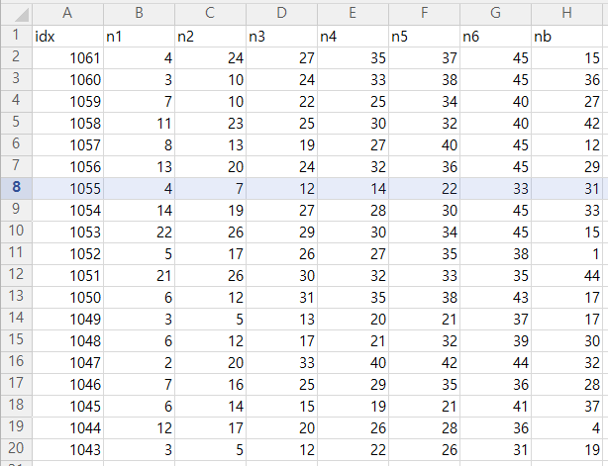
2 . 당첨번호 데이터
* 엑셀파일 -> DB Browser

Slide 6
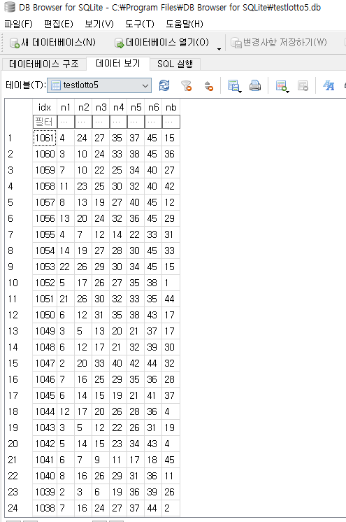
2 . 당첨번호 데이터
DB Browser 프로그램 화면
.DB 파일로 변환된 상태

Slide 7
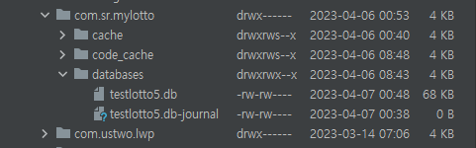
2 . 당첨번호 데이터
* .DB 파일을 안드로이드 스튜디오 패키지의 databases 폴더 내에 위치 시켜 줌.

Slide 8
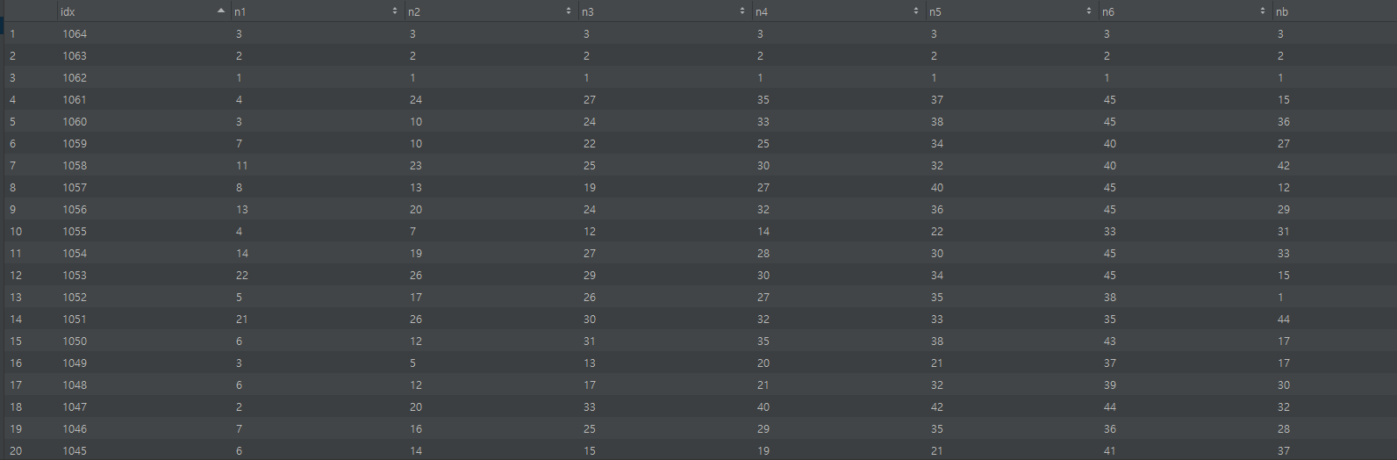
2 . 당첨번호 데이터
* 안드로이드 스튜디오 화면 (SQLite)

Slide 9
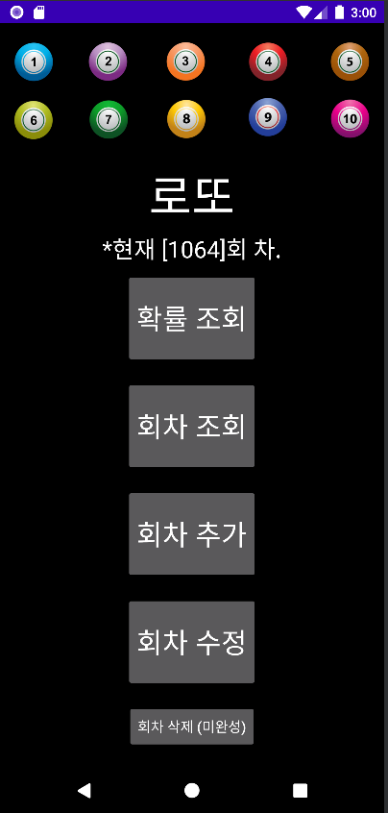

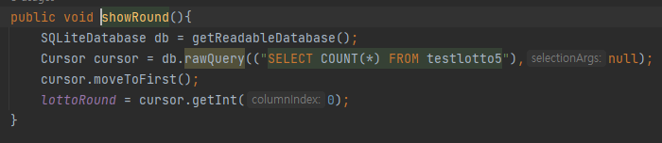
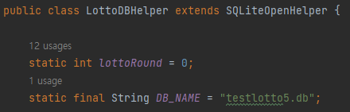
3 . 어플리케이션의 동작 (메인)
lottoRound 변수는 스테틱 변수
Static int lottoRound;

Slide 10
3 . 어플리케이션의 동작 (메인)
확률 조회 : 사용자가 기재한 번호의 당첨 확률을 조회
회차 조회 : 각 회차의 당첨 번호를 검색 조회
회차 추가 : 새로운 회차의 당첨번호를 데이터베이스에 저장
회차 수정 : 특정 회차의 당첨번호 값을 수정
회차 삭제 : 특정 회차의 데이터를 삭제함

Slide 11
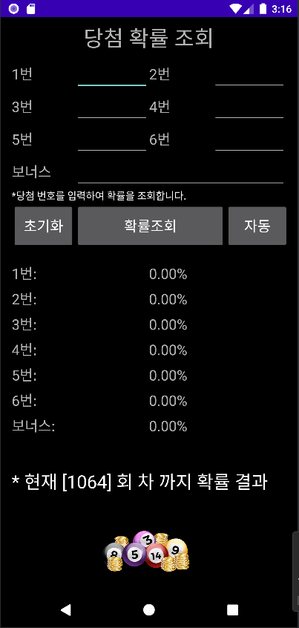
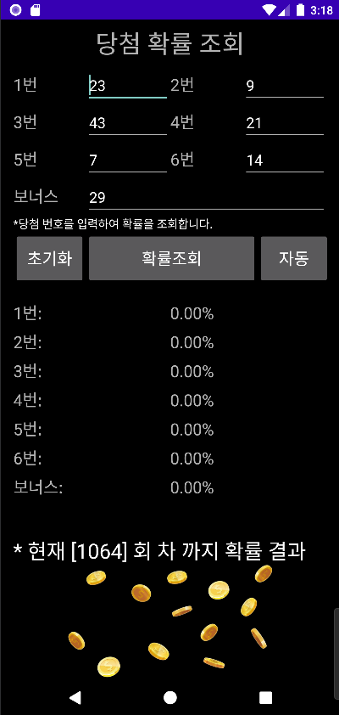
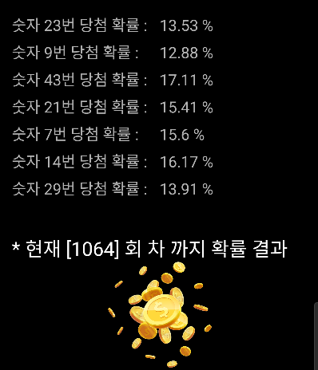
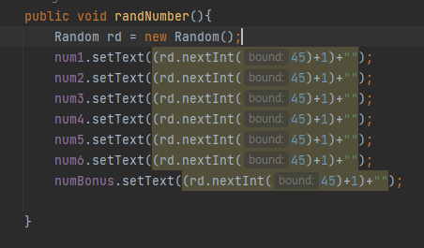
3 . 어플리케이션의 동작 (확률 조회)
* randNumber()
1부터 45까지의 난수를 생성 하는 메서드

Slide 12
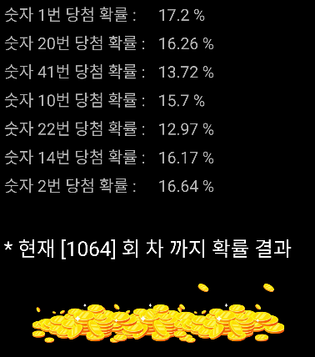
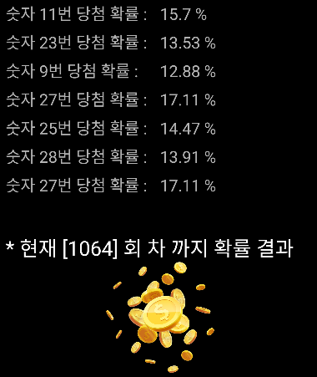
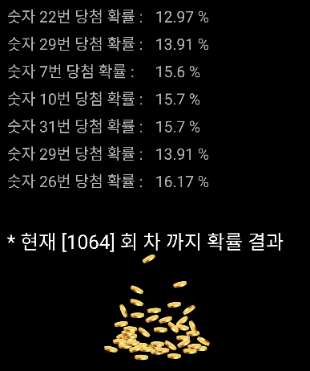
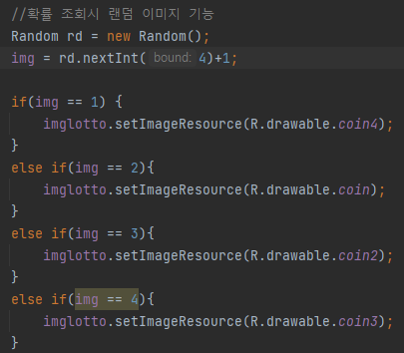
3 . 어플리케이션의 동작 (확률 조회)

Slide 13
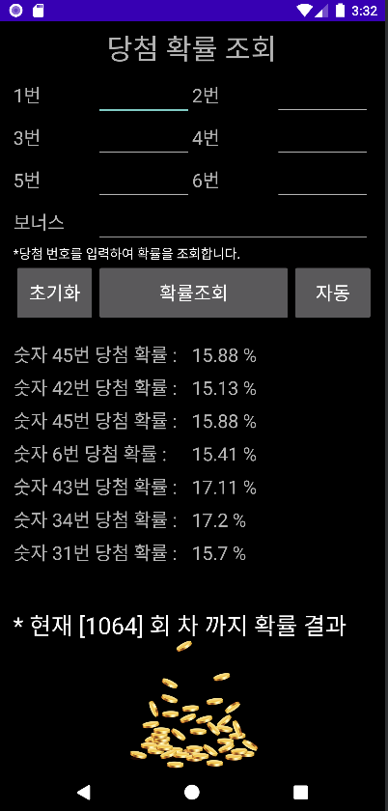
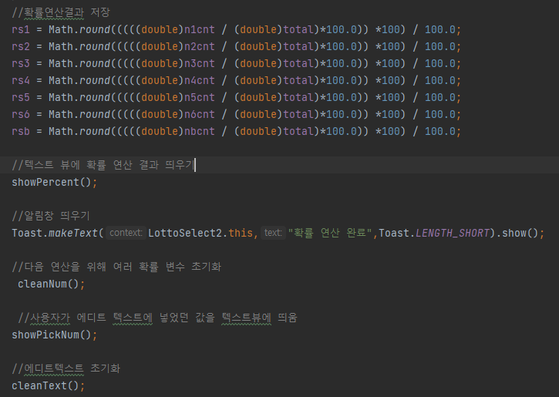
3 . 어플리케이션의 동작 (확률 조회)

Slide 14
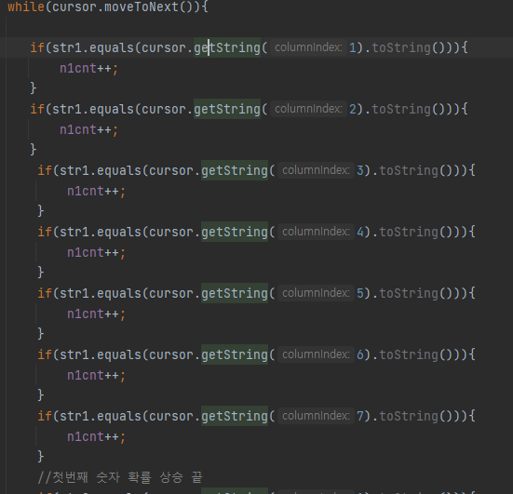
3 . 어플리케이션의 동작 (확률 조회)
* n1cnt 변수 : 첫번째 번호가 DB속 당첨번호들과 겹치는 횟수를 누적 증가시킴.

Slide 15
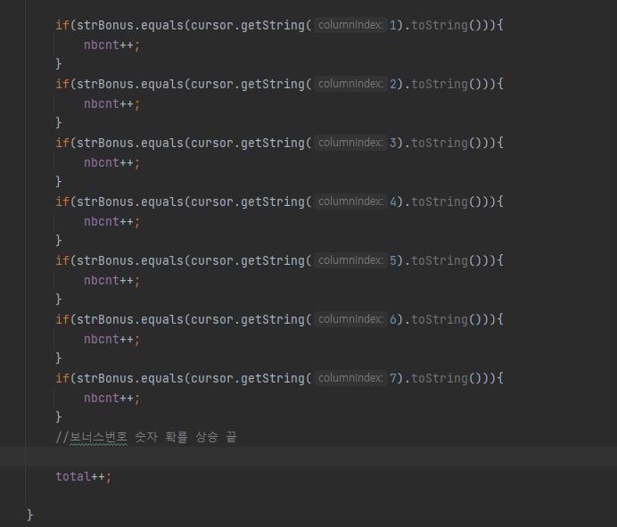
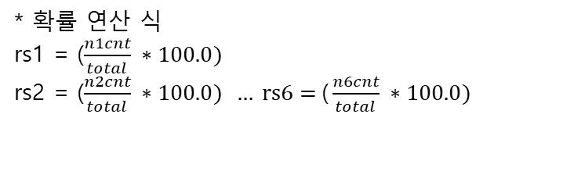
3 . 어플리케이션의 동작 (확률 조회)
* Total 변수는 한 회차의 비교가 끝날 때 마다 누적 증가 시킴.
* 확률 연산 식
rs1 = ($\frac{n1cnt}{total} ∗100.0)$
rs2 = ($\frac{n2cnt}{total} ∗100.0) … \text{rs}\text{6 = }\text{(}\frac{n6cnt}{total} ∗100.0)$
* 소수점 확률 표기를 위해 double로 강제 형 변환

Slide 16
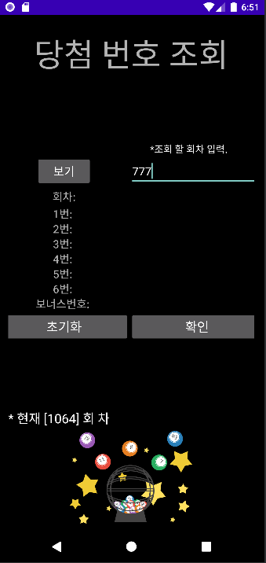
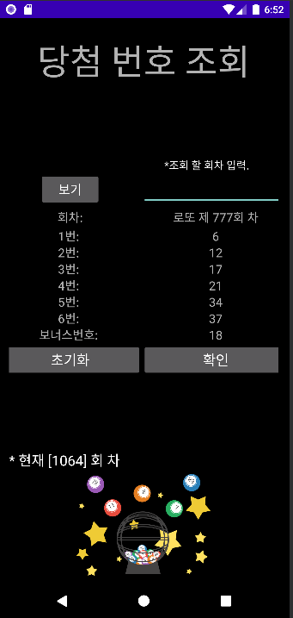
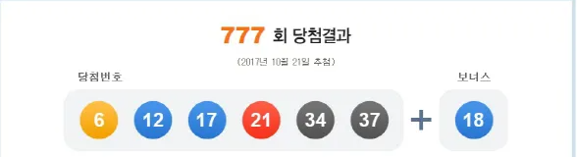
3 . 어플리케이션의 동작 (회차 조회)

Slide 17
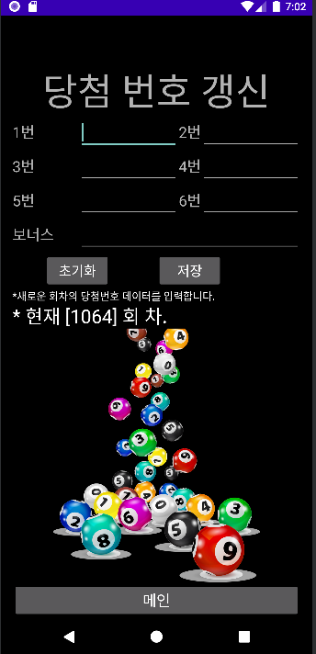
3 . 어플리케이션의 동작 (회차 추가)

Slide 18
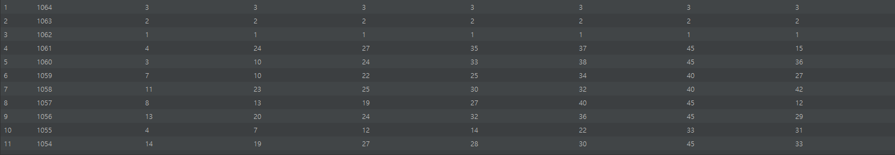
3 . 어플리케이션의 동작 (회차 추가)
1062회차 부터 1064회차 까지는 테스트 데이터

Slide 19
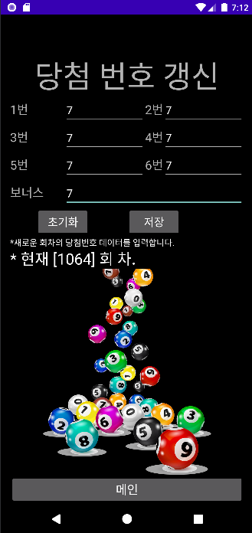
3 . 어플리케이션의 동작 (회차 추가)

Slide 20
3 . 어플리케이션의 동작 (회차 추가)
* 모든 당첨번호가 “ 7 ” 인 1065 회차를 추가 할 것

Slide 21
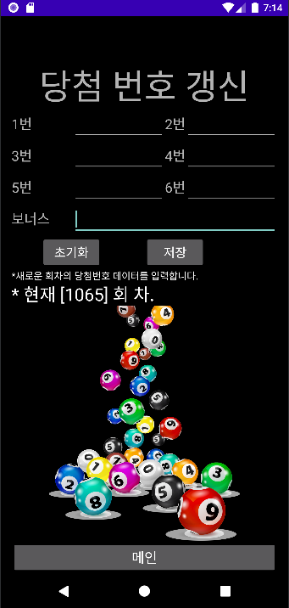
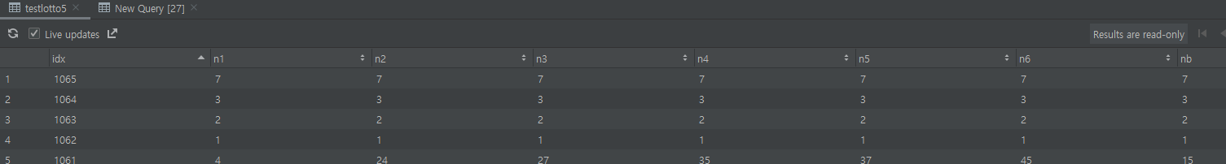
3 . 어플리케이션의 동작 (회차 추가)
* 회차 및 당첨번호가 SQLite에 갱신

Slide 22
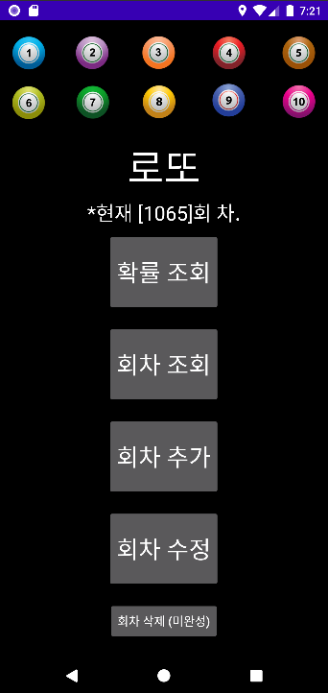
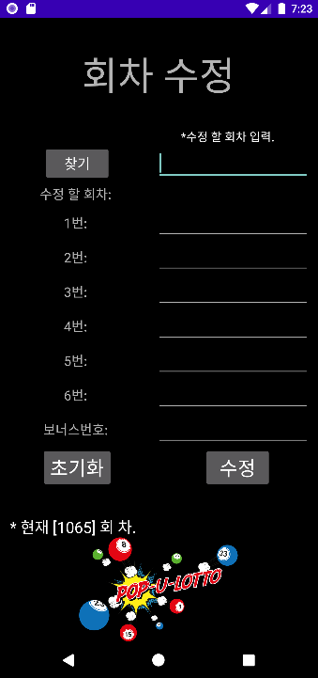
3 . 어플리케이션의 동작 (회차 수정)

Slide 23
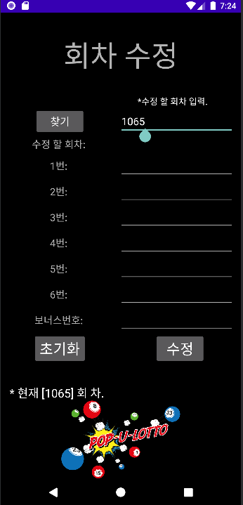
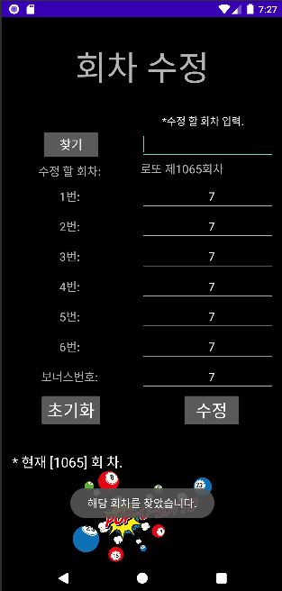
3 . 어플리케이션의 동작 (회차 수정)
* 찾기 버튼을 누르고 1065 회차의 데이터를 불러옴

Slide 24
3 . 어플리케이션의 동작 (회차 수정)
* 당첨 번호를 모두 7로 저장했던 1065회차의 데이터

Slide 25
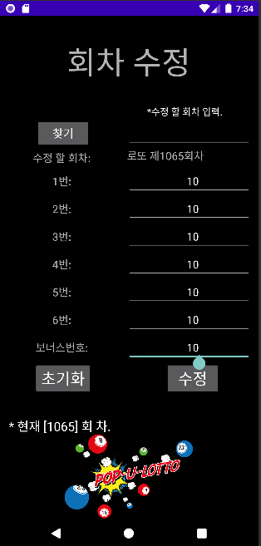
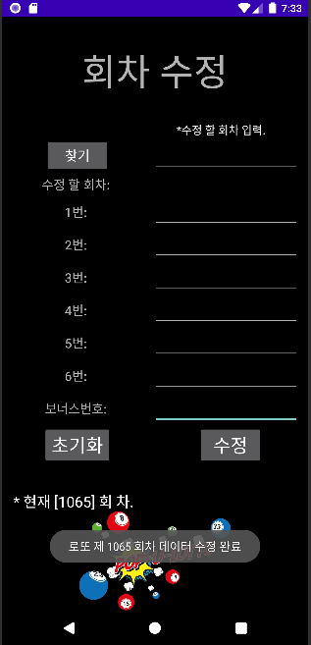
3 . 어플리케이션의 동작 (회차 수정)
* 1065 회차 데이터 모두 10으로 수정 완료

Slide 26
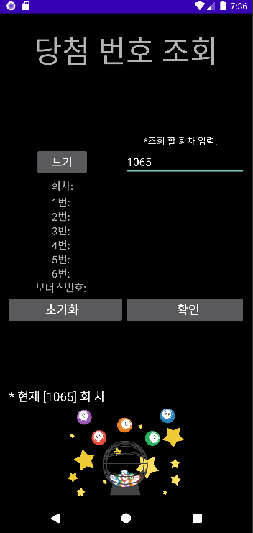
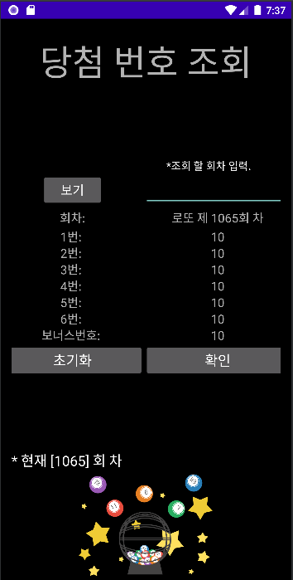
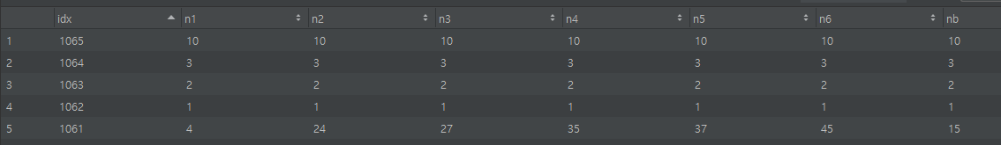
3 . 어플리케이션의 동작 (회차 수정)
* 1065 회차 조회 결과
* 수정 된 1065 회차 (SQLite)

Slide 27
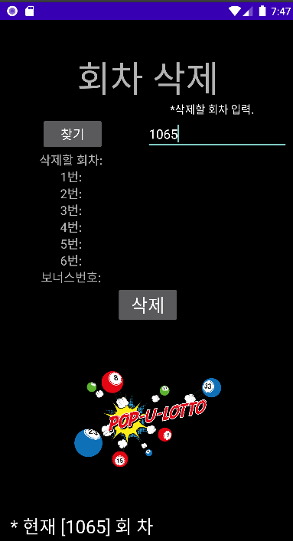
3 . 어플리케이션의 동작 (회차 삭제)
* 1065 회차 삭제 예정

Slide 28
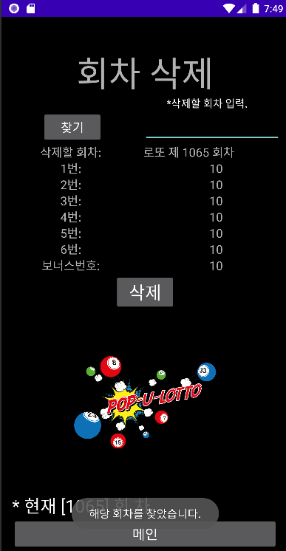
3 . 어플리케이션의 동작 (회차 삭제)
* 1065 회차 데이터를 불러옴

Slide 29
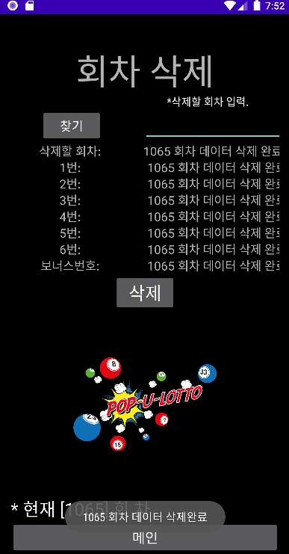
3 . 어플리케이션의 동작 (회차 삭제)
* 1065 회차 삭제 완료 알림

Slide 30
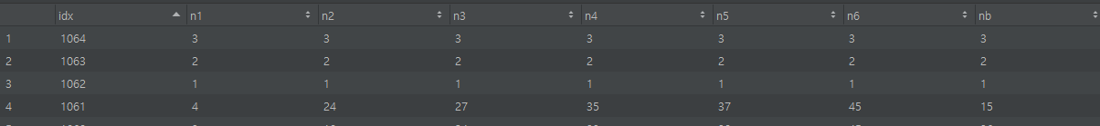
3 . 어플리케이션의 동작 (회차 삭제)
* 지워진 1065회차 (SQLite)

Slide 31
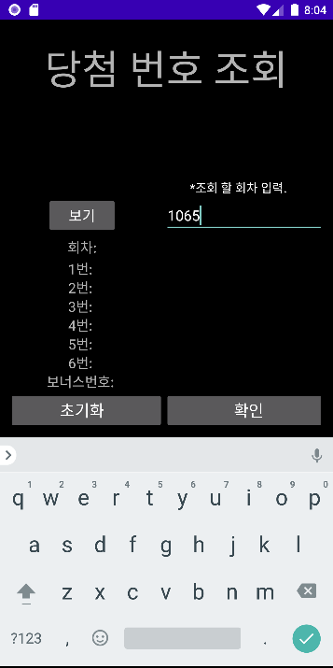
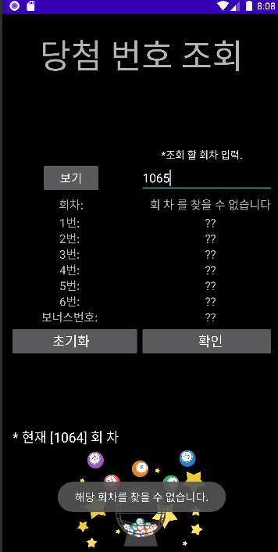
3 . 어플리케이션의 동작 (회차 삭제)
* 1065 회차 조회 불가
* 조회 불가 알림

